Slide 1
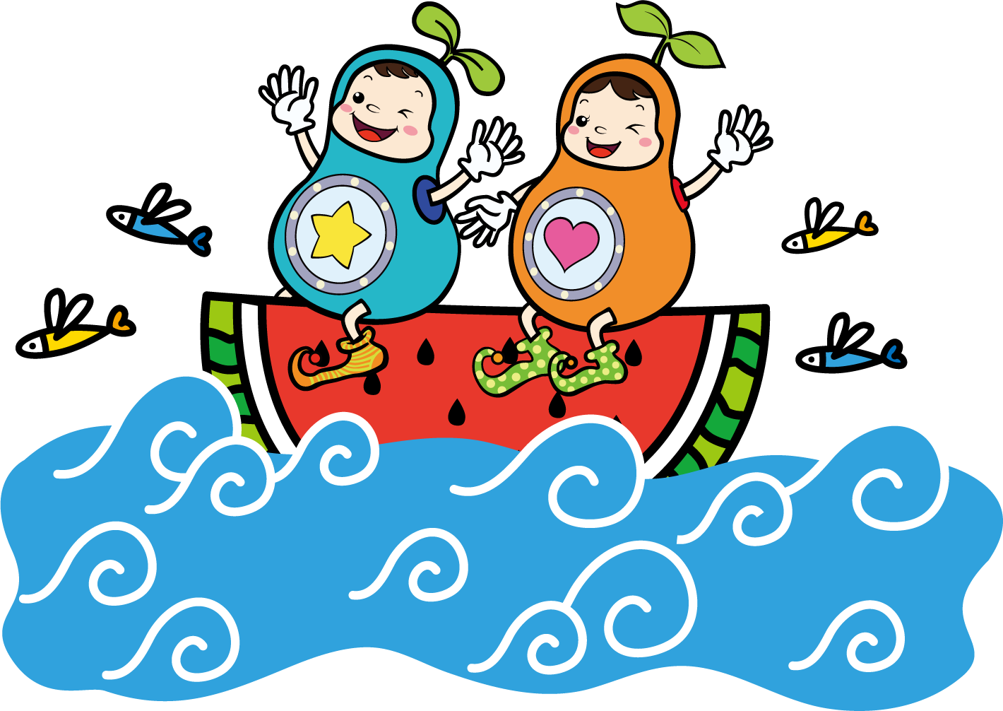

생각놀이터
사전안전교육

Slide 2

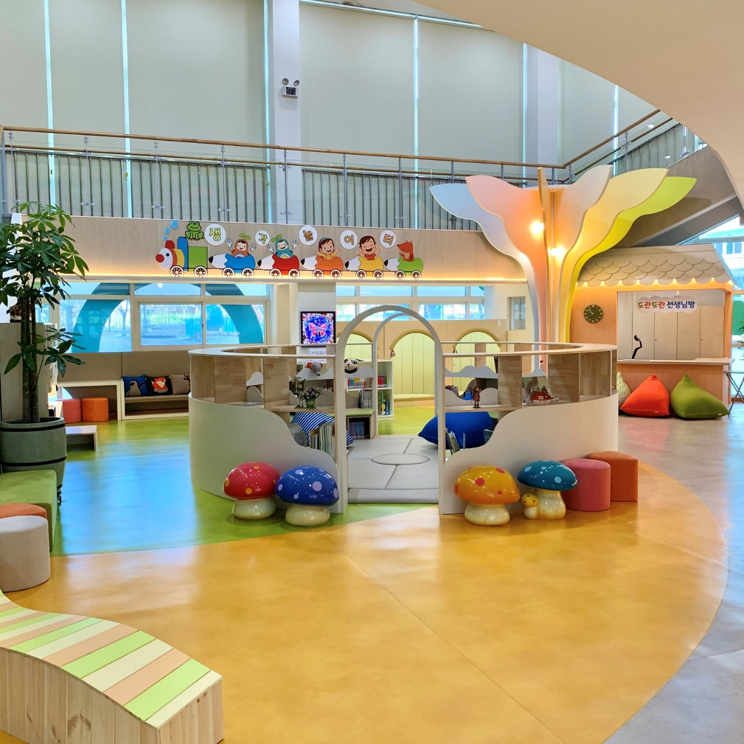


생각놀이터
이용방법
책과 놀이가 공존하는 복합 문화공간에서 즐겁고 창의적인 활동을 해요.
주의해요
동화책과 자료는 찢지 않고 소중히 사용해요.
안전약속
사뿐사뿐 걸어 다녀요.

Slide 3
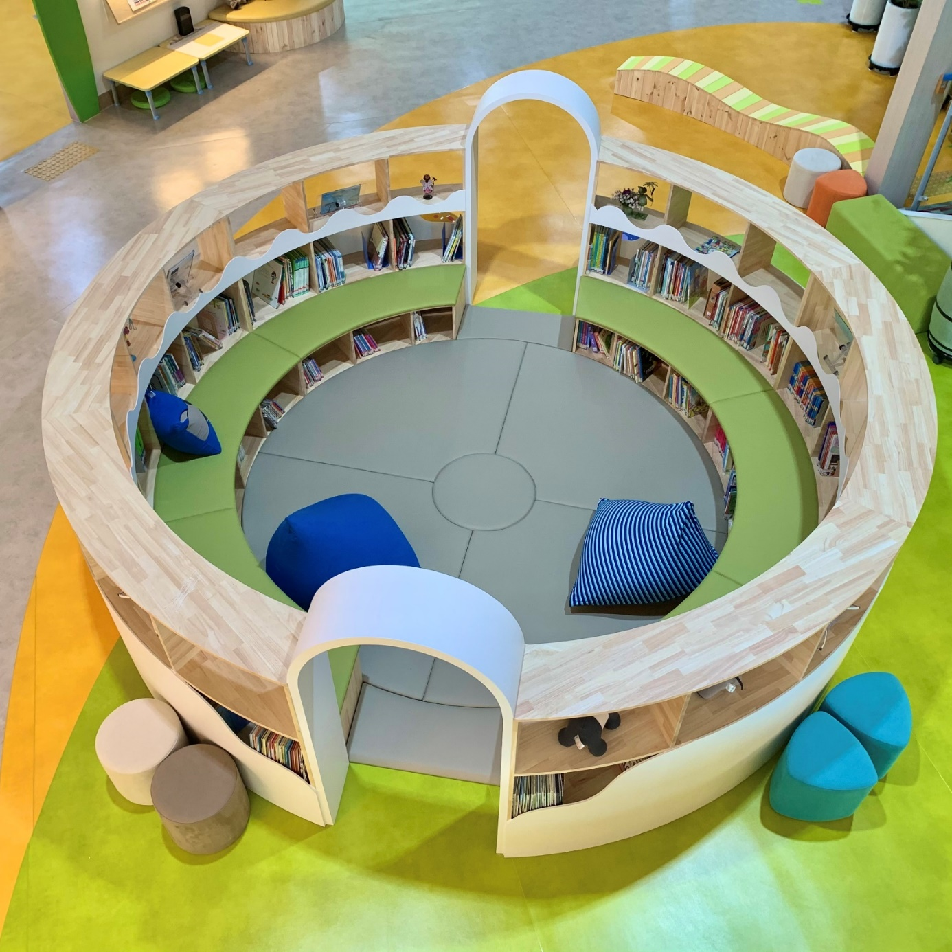
동글이 책방
이용방법
동글한 공간 속에서 연령별 수준별로 다양한 책을 자유롭게 읽어 보아요.
주의해요
책을 읽고 난 후에는 제자리에 정리해요.
책을 소중히 사용해요.
안전약속
위험한 행동은 하지 않아요.

Slide 4
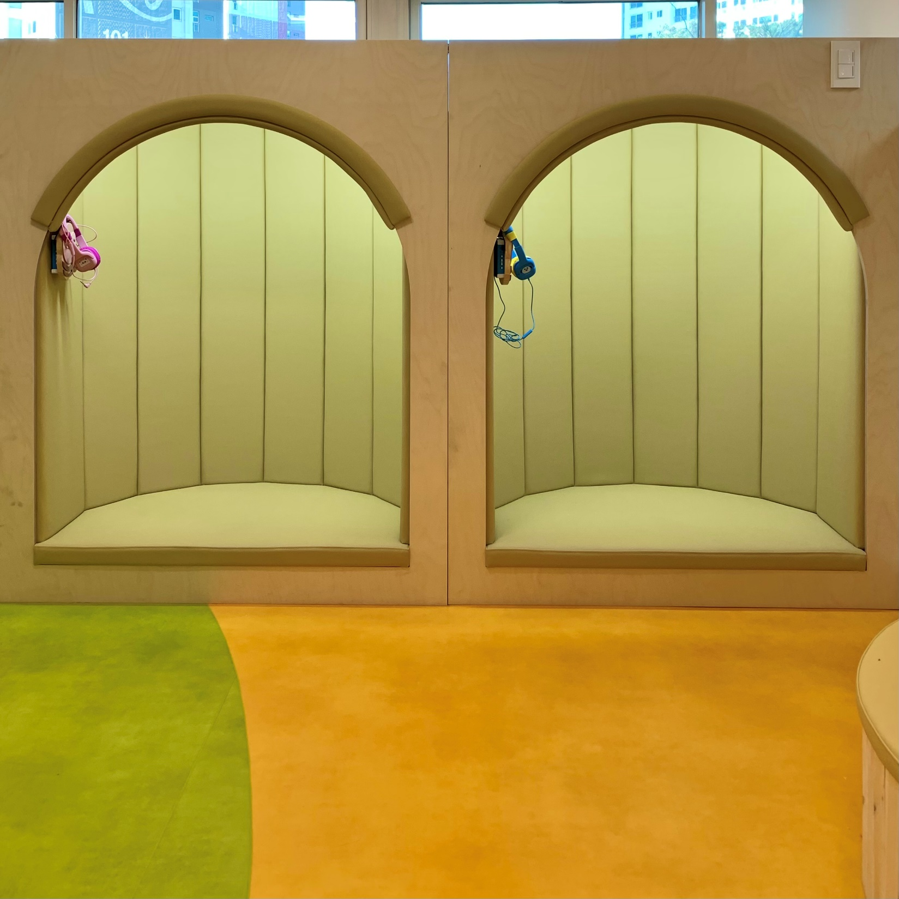
책 읽어주는 방
이용방법
다람쥐 방에서 음성지원 단말기(Reading book)를 이용하여 동화를 들어보아요.
주의해요
책을 듣고 난 후, 헤드폰은 제자리에 정리해요.
안전약속
서로 양보하며 순서대로 차례를 지켜요.

Slide 5
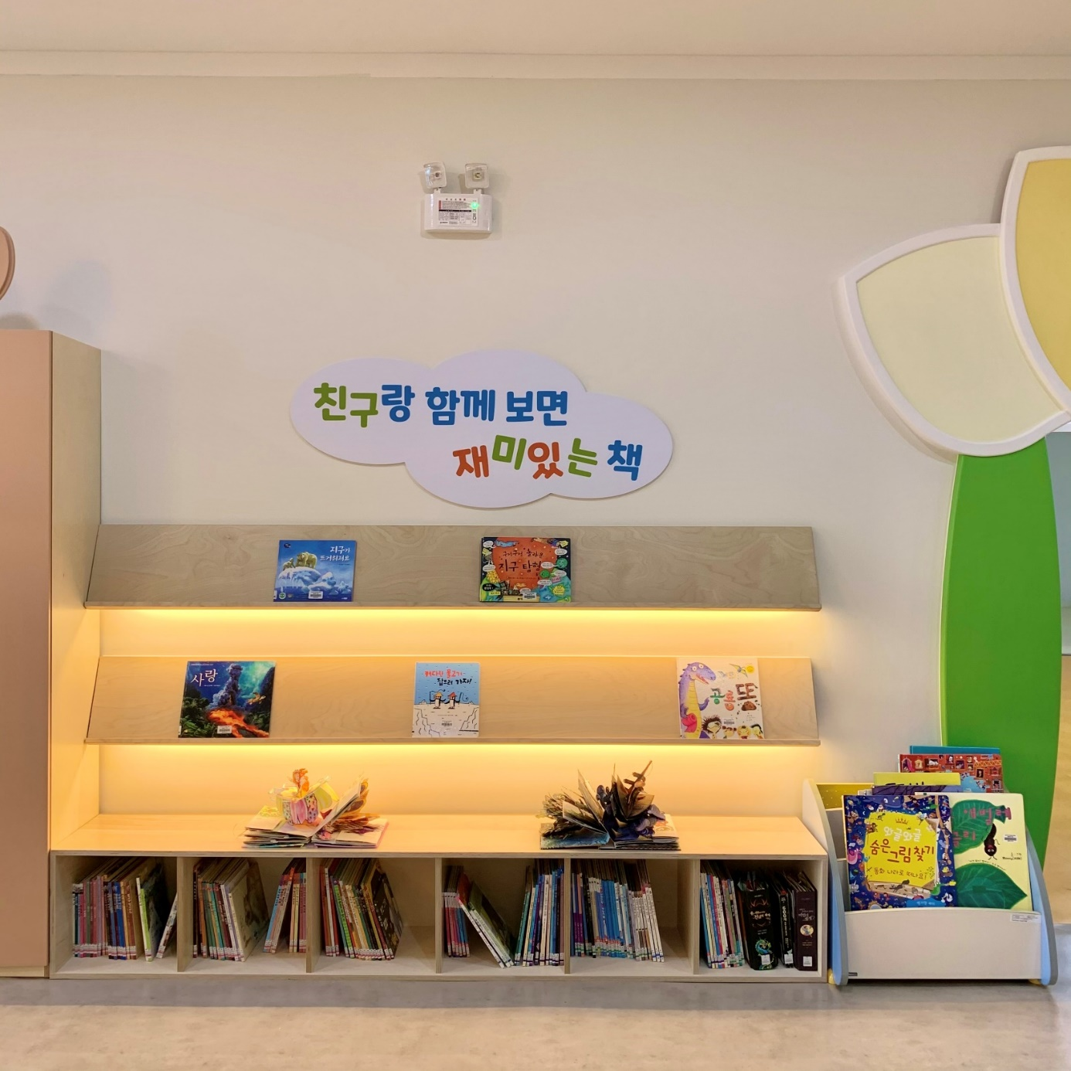
친구랑 함께보면 재미있는 책
이용방법
사서 선생님이 추천하는 도서를 친구와 함께 읽어 보아요.
주의해요
동화책은 소중히 사용해요.
안전약속
친구들과 사이좋게 함께 읽어요.

Slide 6
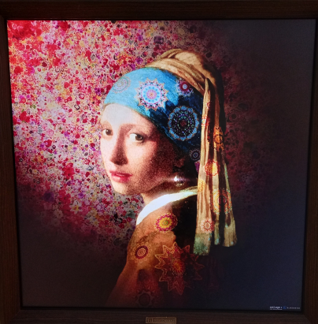
움직이는 명화
(미디어아트)
이용방법
명화의 움직임을 감상하며 새로운 미디어아트의 세계를 만나 보아요.
주의해요
눈으로 관찰 해주세요.
안전약속
액자가 떨어질 수 있으니 만지지 않아요.

Slide 7
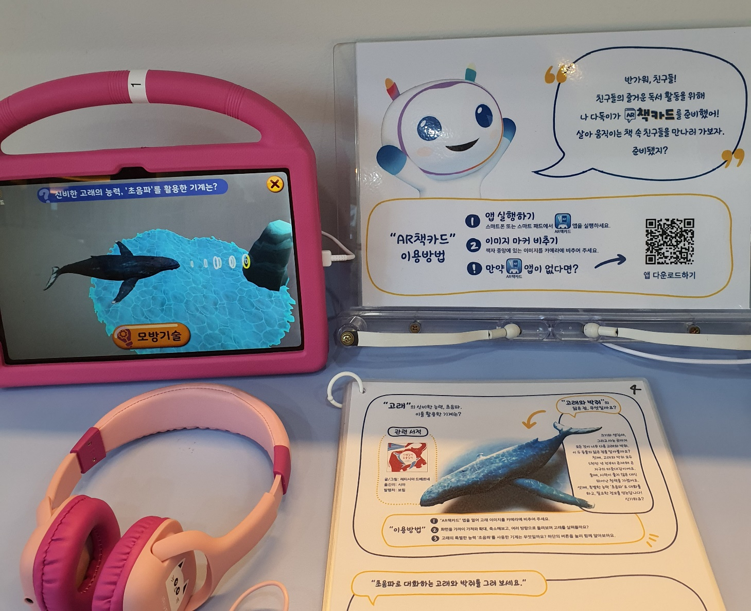
AR 책카드
이용방법
책카드를 통해 AR로 여러 가지 정보를 학습하고 관련 서적도 읽어봅니다.
주의해요
작동이 멈추면 손을 들고 선생님을 불러주세요.
안전약속
기계를 소중히 다뤄주세요.

Slide 8
즐겁고 안전한
체험을 해요~

